Slide 1

人工智能顶级实战工程师就业课程
数学基础-矩阵和线性代数
主讲人：赵老师

Slide 2

线性代数
线性(linear)指量(变量)与量(变量)之间按比例、成直线关系，在数学上可以理解为一阶导数为常数的函数；而非线性(non-linear)是指不成比例、没有直线关系，一阶导数不是常数的函数。
线性代数中的基本量指的是向量，基本关系是严格的线性关系；也就是可以简单的将线性代数理解为向量与向量之间的线性关系的映射。

Slide 3
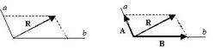
一、向量
向量：是指具有n个互相独立的性质(维度)的对象的表示，向量常使用字母+箭头的形式进行表示，也可以使用几何坐标来表示向量，比如 ，可以用坐标(i,j,k)表示向量a
向量的模：向量的大小，也就是向量的长度，向量坐标到原点的距离，常记作|a|
单位向量：长度为一个单位(即模为1)的向量就叫做单位向量
Notes:
我们说的向量特指几何向量

Slide 4
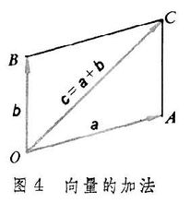
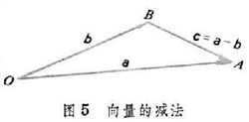
向量的运算
设两向量为： ，
向量的加法/减法满足平行四边形法则和三角形法则
数乘：实数λ和向量a的乘积还是一个向量，记作λa，且|λa|= |λ| |a|；数乘的几何意义是将向量a进行伸长或者压缩操作
Notes:
我们说的向量特指几何向量； 向量的加减乘满足实数的加减乘运算法则

Slide 5
向量的运算
设两向量为： ， ，并且a和b之间的夹角为:θ
数量积：两个向量的数量积(内积、点积)是一个数量/实数，记作
向量积：两个向量的向量积(外积、叉积)是一个向量，记作 ；向量积即两个不共线非零向量所在平面的一组法向量。

Slide 6
正交向量
正交向量：如果两个向量的点积为零，那么称这两个向量互为正交向量；在几何意义上来讲，正交向量在二维/三维空间上其实就是两个向量垂直。
如果两个或者多个向量，它们的点积均为0，那么它们互相称为正交向量。
Notes:
我们说的向量特指几何向量

Slide 7
二、矩阵
矩阵：即描述线性代数中线性关系的参数，即矩阵是一个线性变换，可以将一些向量转换为另一些向量。
初等代数中，y=ax表示的是x到y的一种映射关系，其中a是描述这中关系的参数。
线性代数中，Y=AX表示的是向量X和Y的一种映射关系，其中A是描述这种关系的参数。

Slide 8
矩阵的直观表示
数域F中m*n个数排成m行n列，并括以圆括弧(或方括弧)的数表示成为数域F上的矩阵，通常用大写字母记作A或者A_{m*n}，有时也记作A=(a_{ij})_{m*n}(i=1,2…,m;j=1,2,…n)，其中a_{ij}表示矩阵A的第i行的第j列元素，当F为实数域R时，A叫做实矩阵，当F为复数域C时，A叫做复矩阵。

Slide 9
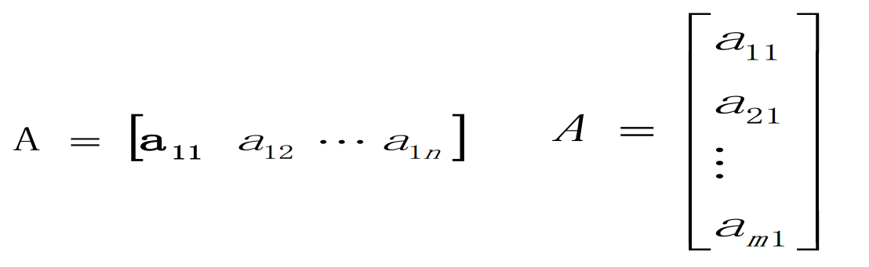
矩阵与向量
当m=1或者n=1的时候，称A为行向量或者列向量

Slide 10
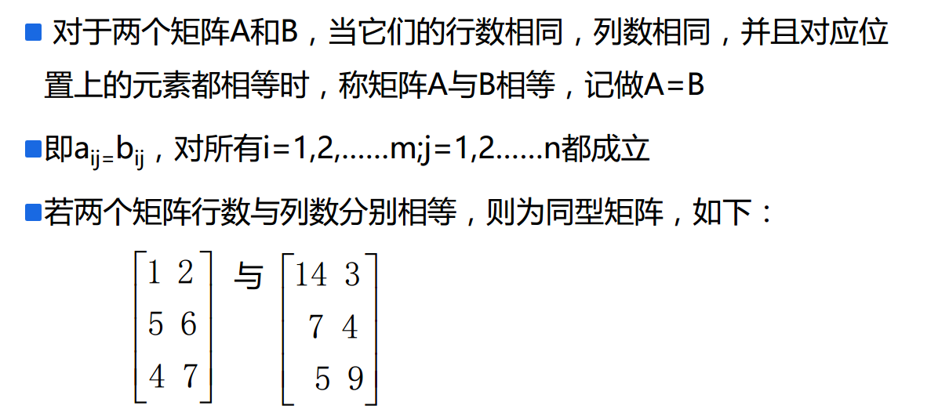
矩阵相等

Slide 11
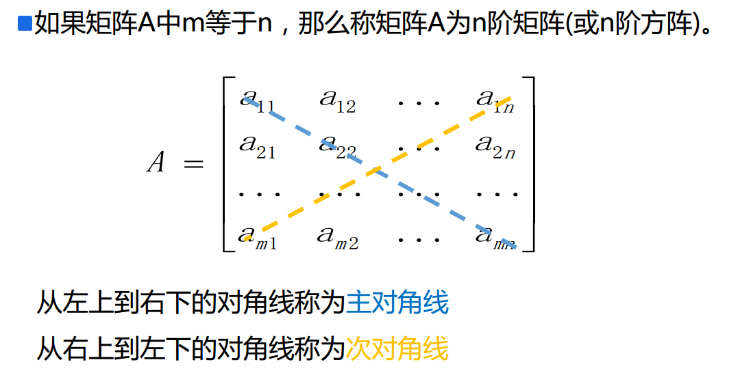
方阵

Slide 12
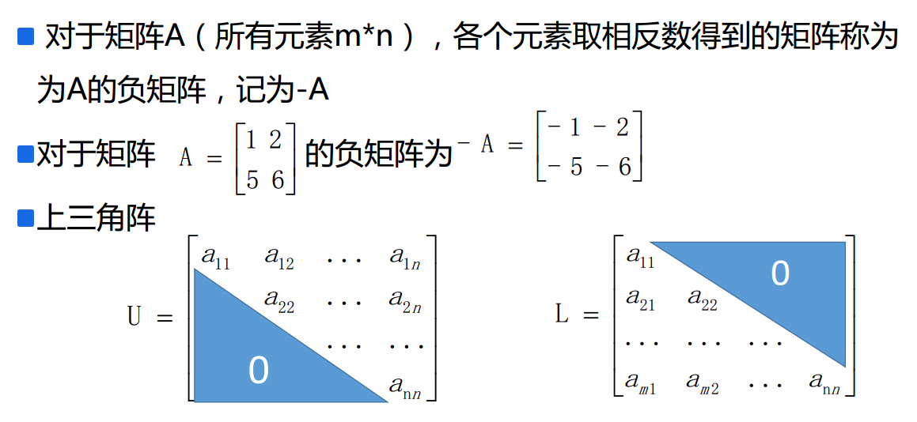
负矩阵、上三角矩阵、下三角矩阵

Slide 13
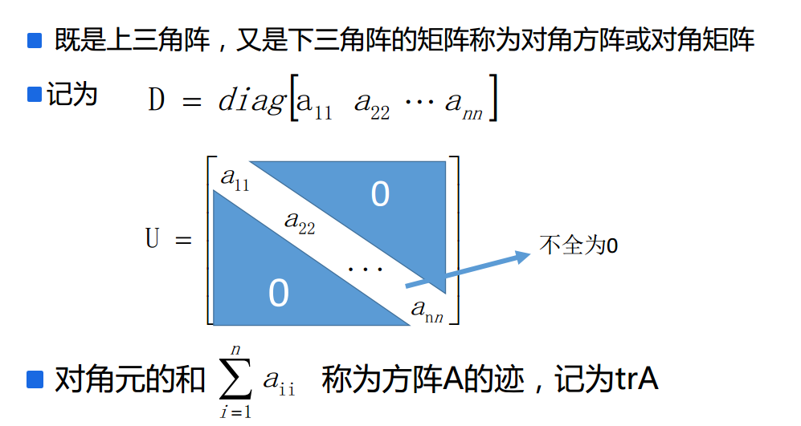
对角矩阵

Slide 14
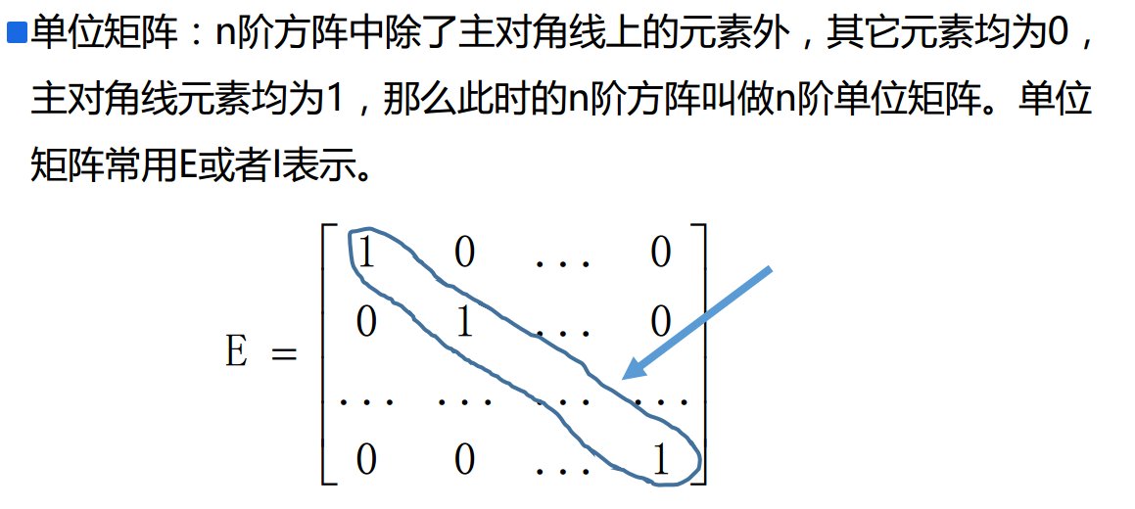
单位矩阵

Slide 15
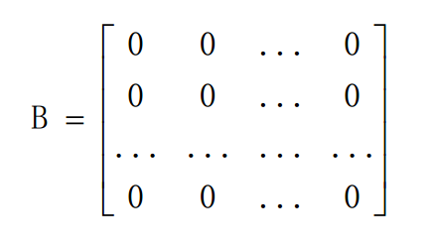
零矩阵
如果矩阵A中的所有元素(m*n个)均为0，那么此时矩阵A叫做零矩阵，可以记作0。

Slide 16
矩阵的加减法
矩阵的加法与减法要求进行操作的两个矩阵A和B具有相同的阶，假设A为m*n阶矩阵，B为m*n阶矩阵，那么C=A B也是m*n阶的矩阵，并且矩阵C的元素满足：

Slide 17
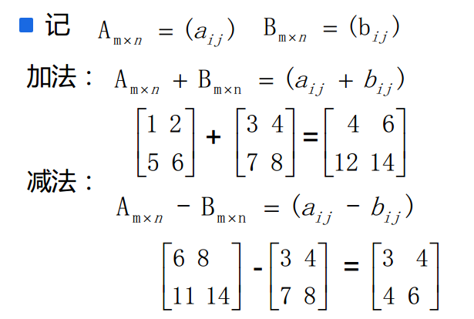
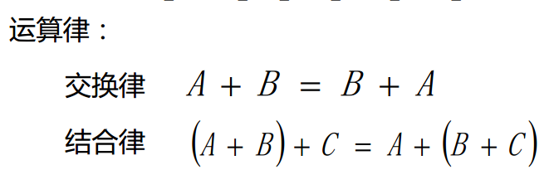
矩阵的加减法

Slide 18
矩阵与数的乘法
数乘：将数λ与矩阵A相乘，就是将数λ与矩阵A中的每一个元素相乘，记作λA；结果C=λA，并且C中的元素满足：

Slide 19
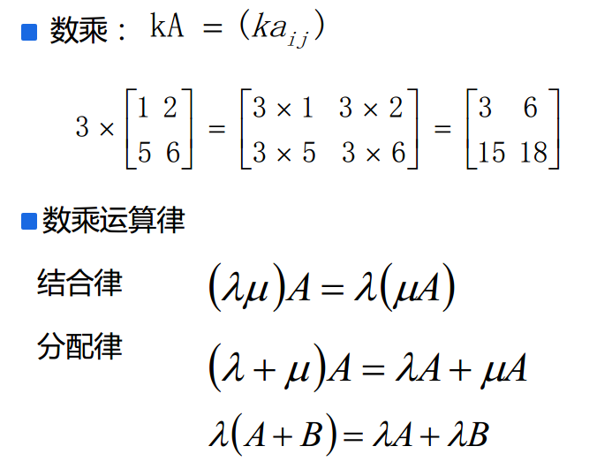
矩阵与数的乘法

Slide 20



例1
上页 下页 结束

Slide 21
矩阵与向量的乘法
假设A为m*n阶矩阵，x为n*1的列向量，则Ax为m*1的列向量，记作：

Slide 22
矩阵与矩阵的乘法
矩阵的乘法仅当第一个矩阵A的列数和第二个矩阵B的行数相等时才能够定义，假设A为m*s阶矩阵，B为s*n阶矩阵，那么C=A*B是m*n阶矩阵，并且矩阵C中的元素满足:

Slide 23
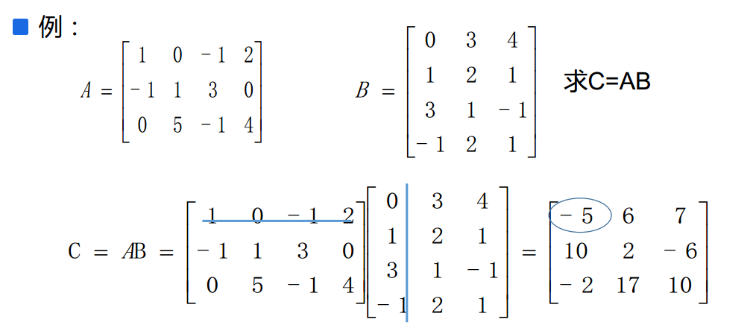
矩阵与矩阵的乘法

Slide 24
例3
上页 下页 结束

Slide 25
注意
（1）只有当两个矩阵是同型矩阵时，才能进行加法运算.
（2）只有当第一个矩阵的列数等于第二个矩阵的行数时，两个矩阵才能相乘,且矩阵相乘不满足交换律.
（3）矩阵的数乘运算与行列式的数乘运算不同.
（4）矩阵乘法中存在化零因子，而实数乘法中不存在化零因子。
（5）在实数运算系统中，方程
有唯一解，等价的有消去律，矩阵乘法中没有，消去律不成立.
上页 下页 结束

Slide 26
矩阵的转置
矩阵的转置：把矩阵A的行和列互相交换所产生的矩阵称为A的转置矩阵，这一过程叫做矩阵的转置。 使用A^{T}表示A的转置

Slide 27
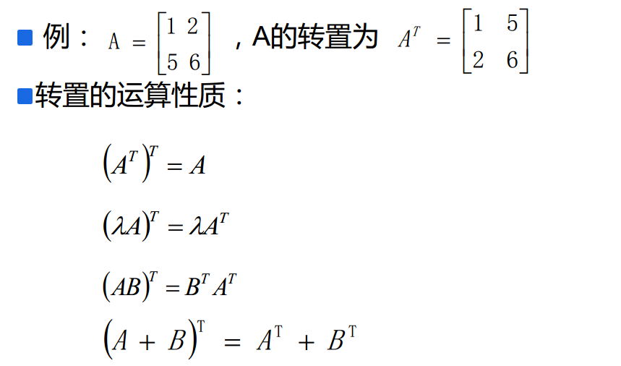
矩阵的转置

Slide 28
例4
解法一
解法二
上页 下页 结束

Slide 29
对称矩阵
元素以对角线为对称轴对应相等的矩阵就叫做对称矩阵，即A^{T}=A
对称矩阵具有的特性：
对称矩阵中a_{ij}等于a_{ji}
对称矩阵一定是方阵；并且对于任何的方阵A，A+A^{T}是对称矩阵
除对角线外的其它元素均为0的矩阵叫做对角矩阵
矩阵中的每个元素都是实数的对称矩阵叫做实对称矩阵

Slide 30
方阵行列式
行列式是数学的一个函数，可以看作在几何空间中，一个线性变换对“面积”或“体积”的影响。
方阵行列式，n阶方阵A的行列式表示为|A|或者det(A)
1X1的方阵，其行列式等于该元素本身。
2X2的方阵，其行列式用主对角线元素乘积减去次对角线元素的乘积。

Slide 31
代数余子式
在一个n阶的行列式A中，把元素a_{ij}(i,j=1,2,3,....,n)所在的行和列划去后，剩下的(n-1)²个元素按照原来的次序组成的一个n-1阶行列式M_{ij}，称为元素a_{ij}的余子式。M_{ij}带上符号(-1)^{(i+j)}称为a_{ij}的代数余子式，记作：A_{ij}=(-1)^{(i+j)}M_{ij}

Slide 32
代数余子式
行列式计算例子

Slide 33
例1
计算
按第3行展开

Slide 34
伴随矩阵
对于n阶方阵的任意元素a_{ij}都有各自的代数余子式A_{ij}=(-1)^{(i+j)}M_{ij}
，将所有的代数余子式按照次序进行排列，可以得到一个n阶的方阵A*；那么A*称为矩阵A的伴随矩阵。
注意：A_{ij}位于A*的第j行第i列

Slide 35
方阵的逆
设A是数域上的一个n阶方阵，若在相同的数域上存在另一个n阶方阵B，使得AB=BA=E，那么称B为A的逆矩阵，而A被称为可逆矩阵或非奇异矩阵。如果A不存在逆矩阵，那么A称为奇异矩阵。A的逆矩阵记作：A⁻¹
具有以下性质：
如果矩阵A是可逆的，那么矩阵A的逆矩阵是唯一的。
A的逆矩阵的逆矩阵还是A，记作(A⁻¹)⁻¹=A
可逆矩阵A的转置矩阵A^{T}也可逆，并且(A^{T})⁻¹=(A⁻¹)^{T}
若矩阵A可逆，则矩阵A满足消去律，即AB=AC => B=C
矩阵A可逆的充要条件是行列式|A|不等于0

Slide 36

运算规律
上页 下页 结束

Slide 37
方阵的逆

Slide 38
例2
求方阵 的逆矩阵.
解

Slide 39
同理可得
故

Slide 40
矩阵的初等变换
引例
一、消元法解线性方程组
分析：用消元法解下列方程组的过程．
求解线性方程组

Slide 41
解

Slide 42
用“回代”的方法求出解：

Slide 43
于是解得
（2）

Slide 44
小结：
1．上述解方程组的方法称为消元法．
2．始终把方程组看作一个整体变形，用到如下三种变换
（1）交换两个方程次序；
（ 与 相互替换）
（2）以不等于０的数乘某个方程；
（以 替换 ）
（3）一个方程的k倍加到另一个方程上．
（以 替换 ）

Slide 45
3．上述三种变换都是可逆的．
由于三种变换都是可逆的，所以变换前的方程组与变换后的方程组是同解的．故这三种变换是同解变换．

Slide 46
因为在上述变换过程中，仅仅只对方程组的系数和常数进行运算，未知量并未参与运算．
若记
则对方程组的变换完全可以转换为对矩阵B(方程组（1）的增广矩阵）的变换．

Slide 47

二、矩阵的初等变换
定义
下面三种变换称为矩阵的初等行变换:

Slide 48
同理可定义矩阵的初等列变换(所用记号是把“r”换成“c”)．
定义
矩阵的初等列变换与初等行变换统称为初等变换．
初等变换的逆变换仍为初等变换, 且变换类型相同．
逆变换
逆变换
逆变换

Slide 49
等价关系的性质：
(1) 自反性：
(2) 对称性：
(3) 传递性：
具有上述三条性质的关系称为等价．
例如，两个线性方程组同解，
就称这两个线性方程组等价

Slide 50
用矩阵的初等行变换 解方程组（1）：

Slide 54
特点：
（1）、可划出一条阶梯线，线的下方全为零；
（2）、每个台阶只有一行；
台阶数即是非零行的行数，阶梯线的竖线后面的第一个元素为非零元，即非零行的第一个非零元．

Slide 55
注意：行最简形矩阵是由方程组唯一确定的，行阶梯形矩阵的行数也是由方程组唯一确定的．
行最简形矩阵再经过初等列变换，可化成标准形．

Slide 56
例如

Slide 57

特点：
所有与矩阵 等价的矩阵组成的一个集合，称为一个等价类，标准形 是这个等价类中最简单的矩阵.
定理
(等价标准形定理)
用初等变换必能将任何一个矩阵化为如下等价标准形：
等价标准形是唯一的。

Slide 58
定理
设A与B为 矩阵，那么：
(1) 的充分必要条件是存在 m阶可逆矩阵P，使
(2) 的充分必要条件是存在 n阶可逆矩阵Q ，使
(3) 的充分必要条件是存在 m阶可逆矩阵P及 n阶可逆矩阵Q ，使
推论

Slide 59
定理（1）表明 ，即A 经一系列初等行变换变为B,则 有可逆矩阵P,使 如何求P？
由于
例1
设
的行最简形矩阵为F
求可逆矩阵P使
解：把A用初等行变换化为行最简形F,同时求P,对
作初等行变换A化成行最简形F,同时E就化为成了P；
上页 下页 结束

Slide 61
例2
,证明 A可逆,求
设
解：
对 作初等行变换化成 ，F 为A的行最简形,如果F=E,则A可逆，且
上页 下页 结束

Slide 62
故A可逆，且
本例给出了一种利用行初等变换求逆矩阵的方法，对高阶矩阵更实用。
上页 下页 结束

Slide 63
求解矩阵方程
其中
例3
解：设可逆矩阵P使PA=F,则
故对矩阵(A,B)作初等行变换把A变为F,同时B变为PB,如果F=E,则A可逆，
上页 下页 结束

Slide 64
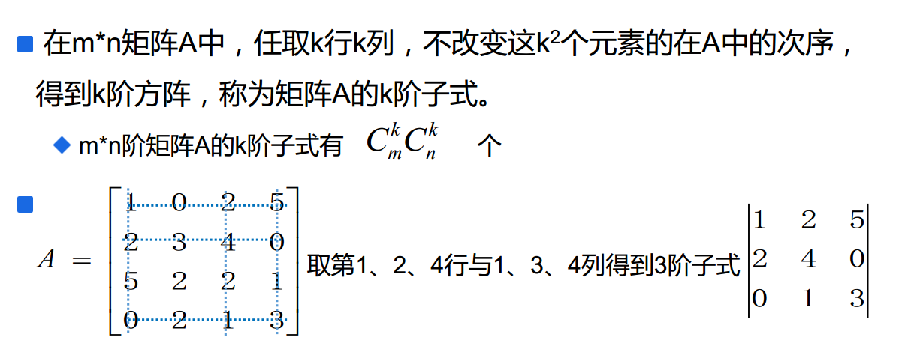
矩阵的秩

Slide 65
矩阵的秩
在m*n矩阵A中，任取k行k列，不改变这k²个元素的在A中的次序，得到k阶方阵M构成的行列式 ， 称为矩阵A的k阶子式。
m*n阶矩阵A的k阶子式有 个
设在矩阵A中有一个不等于0的r阶子式D，且所有r+1阶子式(如果存在)全等于0，那么D称为矩阵A的最高阶非零子式，r称为矩阵A的秩，记作R(A)=r
n*n的可逆矩阵，秩为n
可逆矩阵又称为满秩矩阵
矩阵的秩等于它行(列)向量组的秩

Slide 66
例2
解
此方法简单！
显然，非零行的行数为所求的秩
阶梯形矩阵的秩就是其非零行数！

Slide 67
自然想到用初等行变换把矩阵化为行阶梯形矩阵，
但两个等价矩阵的秩是否相等呢？
问题：经过初等变换矩阵的秩变吗？

Slide 68
二、秩的求法
秩的基本定理
若
则:
初等变换不改变矩阵的秩。
推论:
设可逆矩阵P，Q 使
PAQ=B ,则
R (A ) = R (Ｂ)
注：该定理回答了矩阵标准形
中 r 是唯一的。它就是矩阵 A 的秩。
于是得到求秩的方法：
则：
上页 下页 结束

Slide 69
例3
解
Ａ

Slide 71
由阶梯形矩阵有三个非零行可知

Slide 73
则这个子式便是 的一个最高阶非零子式.

Slide 74
练习
求下列矩阵A的秩
解：

Slide 75
向量组
向量组：有限个相同维数的行向量或列向量组合成的一个集合就叫做向量组
向量组是由多个向量构成，可以表示为矩阵。

Slide 76
正交向量
单位向量
夹角.
正交

Slide 77
向量的线性表示
对于向量组 , 表达式
称为向量组 A 的一个线性组合.又如果 是向量组 A 的一个线性组合,
则称向量 可由向量组 A 线性表示.
通常写成

Slide 78
(1) 向量 可由向量组 线性表示
(按定义)
存在数 使
(转换为方程组)
方程组
即
有解

Slide 79
(2) 如果向量组 中的每个向量都可由向量组
线性表示, 则称向量组 B可由向量组 A 线性表示.
设B由A表示如下：
一个向量组表示另一向量组就是矩阵乘法的关系!
(改写为矩阵)
(转换为矩阵方程)
有解

Slide 80
(3) 如果向量组 与向量组 可以相互表示,则称这两个向量组等价.
如何理解向量组的等价关系?
说明:如果
则称A与B行等价.
同理可定义列等价.

Slide 81
设向量组
,如果其中一个
向量可由
其余的向量线性表示, 则称该向量组线性相关;否则,如果任一向量都不能由其余向量线性表示, 则称该向量组线性无关(或独立).
如何用数学式子表达?

Slide 82
定义
如果存在不全为零的数
使得
则称该向量组线性相关. 否则,如果设
只能推出
则称该向量组线性无关.
线性相关与线性无关统称为向量组的线性相关性.
问题:
向量组的线性相关性与线性表示有何关系?
向量组线性相关的充要条件是:
向量组中至少存在一个
向量是其余向量的线性组合.
同理可回答线性无关与线性表示的关系.

Slide 83
定理
向量组
线性相关的
充要条件是
小于向量个数;
向量组
线性无关的
例１
问这组向量是否线性相关？
解：

Slide 84
练习
问向量组
的线性相关性?
解：
线性无关.

Slide 85
线性方程组
设有 n 个未知数 m 个方程的线性方程组
(1) 式可以写成以向量 x 为未知元的向量方程
Ax = b ,（2）
以后线性方程组 (1) 与向量方程 (2) 将混同使用。

Slide 86
定理 1 n 元齐次线性方程组 Ax = 0 有非零
解的充要条件是 R(A) < n .
推论 当 m < n 时，齐次线性方程组
A_{m×n} x = 0 一定有非零解.

Slide 87
定理 2 n 元线性方程组 Ax = b
(i) 无解的充要条件是 R(A) < R(A，b) ;
(ii) 有唯一解的充要条件是
R(A) = R(A，b) = n ;
(iii) 有无穷多解的充要条件是
R(A) = R(A，b) < n .

Slide 88
求解线性方程组的步骤：
步骤 1 对于非齐次线性方程组，把它的增广
矩阵 B 化成行阶梯形，从中可同时看出 R(A) 和
R(B) . 若 R(A) < R(B) ，则方程组无解.
步骤 2 若 R(A) = R(B) ，则进一步把 B 化成行
最简形. 而对于齐次线性方程组，则把系数矩阵 A
化成行最简形.

Slide 89
步骤 3 设 R(A) = R(B) = r ，把行最简形中 r 个
非零行的非零首元所对应的未知量取作非自由未知
量x₁,x₂,…,x_{r}，其余 n – r 个未知量x_{r+1},x_{r+2},…,x_{n}取作自由未知量，并令自由未知量分别等于
k₁ , k₂ , ··· , k_{n – r} ，由 B ( 或 A )的行最简形，
即可写出含 n – r 个参数的通解,即把r个非自由变量. x₁,x₂,…,x_{r}写成k₁ , k₂ , ··· , k_{n – r} ，的线性组合，系数向量组为, 构成基础解系，
则通解为:

Slide 90
齐次方程组解的结构定理
齐次方程组 的基础解系所含向量个数为
设一个基础解系为:
则通解为:
上页 下页 结束

Slide 91
例1
求
基础解系和通解．
上页 下页 结束

Slide 92
即
上页 下页 结束

Slide 93
基础解系为
通解为

Slide 94
非齐次方程组解的结构定理
的一特解
则当非齐次线性方程组有无穷多解时其通解为:
其中 为对应齐次线性方程
组的通解

Slide 95
例2
求解方程组
解
上页 下页 结束

Slide 97
练习1
求解齐次线性方程组
解
对系数矩阵A施行初等行变换化为最简阶梯形:
上页 下页 结束

Slide 98
等价式：
令
写出参数形式的通解,再改写为向量形式:
通解
即
其中
为任意实数。
上页 下页 结束

Slide 99
解方程组
练习2
第一步:把增广矩阵用行变换化阶梯形,如果 ,则无解. 如果 ,则继续化为最简阶梯形。
上页 下页 结束

Slide 100
第二步：写出等价的(独立的)方程组，保留第一个未知数在左边其余的移到右边，移到右边的称为自由变量。
上页 下页 结束

Slide 101
第三步令自由变量为任意实数，写出通解。再改写为向量形式。
令
通解
即
为任意常数
上页 下页 结束

Slide 102
求解非齐次线性方程组（比较特殊，无解）
练习3
对增广矩阵只用行变换化阶梯形
解
最后一行对应的方程是：0 = 2 ,所以无解。
上页 下页 结束

Slide 103
特征值和特征向量
A为n阶矩阵，若数λ和n维非0列向量x满足Ax=λx，那么数λ称为A的特征值，x称为A的对应于特征值λ的特征向量。并且|λE-A|叫做A的特征多项式。当特征多项式等于0的时候，称为A的特征方程，特征方程是一个齐次线性方程组，求解特征值的过程其实就是求解特征方程的解。

Slide 104
特征值和特征向量求解
例1
解

Slide 105
解得

Slide 106
例2
解

Slide 109
练习
设
求A的特征值与特征向量．
解

Slide 111
得基础解系为：

Slide 112
特征值的性质
n阶方阵A=(a_{ij})的所有特征根λ₁、λ₂.....λ_{n}，则有
若λ是可逆矩阵A的一个特征根，x为对应的特征向量：
则1/λ是矩阵A⁻¹的一个特征根，x仍为对应的特征向量。
则λ^{m}是矩阵A^{m}的一个特征根，x仍为对应的特征向量。
设λ₁、λ₂.....λ_{n}是方阵A的互不相同的特征值，x_{i}是λ_{i}的特征向量，则x₁,x₂...x_{n}线性无关，即不相同特征值的特征向量线性无关。

Slide 113
可对角化矩阵(特征值分解,谱分解)
如果一个n阶方阵A相似于对角矩阵，也就是，如果存在一个可逆矩阵P使得P⁻¹AP是对角矩阵，则称矩阵A为可对角化矩阵。并且最终对角矩阵的特征值就是矩阵A的特征值。
可逆矩阵P实际上就是A的全部特征向量按列构成的矩阵。
矩阵对角化在PCA（主成分分析）、白化（去相关性）等机器学习领域应用的比较多。

Slide 114
可以对角化的矩阵叫单纯矩阵,对于单纯矩阵A,
对于矩阵是否可以对角化,判断如下:
2.如果所有的特征值都是单根,则A一定能对角化
3.如果A的特征值有重根,
的基础解系,
如果基础解系所含向量
则A可以
对角化且这些 基
础解系排成的矩阵为相似变换矩阵.
上页 下页 结束

Slide 115
例1
A能否对角化？若能对角
解
上页 下页 结束

Slide 116
解之得基础解系
上页 下页 结束

Slide 117
重根数等于基础解系含有的向量个数，
所以 可对角化.

Slide 118
注意
即矩阵 的列向量和对角矩阵中特征值的位置
要相互对应．
上页 下页 结束

Slide 119
正定矩阵（后面会详细介绍）
对于n阶方阵A，若任意n阶非零向量x，都有x^{T}Ax>0，则称矩阵A为正定矩阵。
若x^{T}Ax>=0，则矩阵A为半正定矩阵。

Slide 120
奇异矩阵
若方阵A的行列式的值等于0，那么方阵A叫做奇异矩阵，否则叫做非奇异矩阵。
可逆矩阵就是非奇异矩阵，非奇异矩阵也是可逆矩阵。
若A为奇异矩阵，则Ax=0有无穷解，Ax=b有无穷解或者无解。
若A为非奇异矩阵，则Ax=0有且只有唯一零解，Ax=b有唯一解。

Slide 121
正交矩阵
若n阶方阵A满足A^{T}A=E，则称A为正交矩阵，简称正交阵（复数域上称为酉矩阵）。
A是正交阵的充要条件：A的列(行)向量都是单位向量，且两两正交。
若A为正交矩阵，x为向量，则Ax称为正交变换。
正交变换不改变向量的长度.(y= Ax ,y^{T}y=( Ax)^{T}Ax= =x^{T}A^{T}Ax= x^{T}Ex= x^{T}x)
正交矩阵的性质：
若A为正交矩阵，则逆矩阵A⁻¹也为正交矩阵
若P、Q为正交矩阵，那么P*Q也为正交矩阵

Slide 122
QR分解（正交三角分解）
若n阶非奇异矩阵A_{n*n}可以分解成正交矩阵Q_{n*n}和非奇异上三角矩阵R_{n*n}的乘积，即A=QR,则称该分解为QR分解
对于m*n的列满秩矩阵A，如果有
其中Q为正交向量组，R为非奇异上三角矩阵，该分解也叫做QR分解，常用于主成分分析（PCA）、A的逆,最小二乘等问题，主要用来降维，减低计算量等。

Slide 123

施密特正交化过程
把一组线性无关向量组化为规范正交向量组，继而得到正交阵。
设 线性无关
令
是与
等价的规范（标准）正交组。
则 两两正交, 且与 等价.

Slide 124
QR分解步骤：
1.写出矩阵的列向量
2.把列向量按照施密特正交化方法进行正交
3.得出矩阵的QR分解

Slide 125
例 1 求下列矩阵的QR(正交三角)分解
解：令

Slide 126
先正交化：

Slide 127
再单位化：

Slide 128
于是

Slide 131
例 2 求下列矩阵的QR(正交三角)分解
解答:容易判断出 即 是一个列满秩矩阵。
将 的三个列向量施密特正交化先得到一个规范正交向量组:

Slide 132
先将其正交化，得到一组正交向量组

Slide 133
再将其单位化，得到一组标准正交向量组

Slide 135
再将其单位化，得到一组标准正交向量组

Slide 136
故得到A矩阵的QR分解如下：

Slide 137
QR分解应用：1.线性方程组求解（避免求解逆矩阵），进而应用最小二乘法（后面介绍）
1.Ax=b, A=QR, QRx=b, Rx=Q^{T}b 因为R是上三角矩阵，因此很容易求得方程组的解(类似前面求解线性方程组的方法，直接可以读出方程的解，避免求逆矩阵，计算机求逆矩阵很困难)。
QR分解应用：QR分解结合SVD分解应用到主成分分析（ PCA, ），PCA再应用到人脸识别。

Slide 138
课后练习: 求下列矩阵的正交三角分解
解答:
重复例题的步骤,即得结果

Slide 139
SVD
奇异值分解(Singular Value Decomposition)是一种重要的矩阵分解方法，可以看作是对称方阵在任意矩阵上的推广。
假设A为一个m*n阶实矩阵，则存在一个分解使得：
通常将奇异值由大到小排列，这样Σ便能由A唯一确定了。
与特征值、特征向量的概念相对应，则：
Σ对角线上的元素称为矩阵A的奇异值
U和V称为A的左/右奇异向量矩阵

Slide 140
奇异值分解
奇异值分解是一个有着很明显的物理意义的一种方法，它可以将一个比较复杂的矩阵用更小更简单的几个子矩阵的相乘来表示，这些小矩阵描述的是矩阵的重要的特性。例如，在人脸识别中，描述一个人，给别人描述说这个人长得浓眉大眼，方脸，络腮胡，而且带个黑框的眼镜，这样寥寥的几个特征，就让别人脑海里面就有一个较为清楚的认识，实际上，人脸上的特征是有着无数种的，之所以能这么描述，是因为人天生就有着非常好的抽取重要特征的能力，让机器学会抽取重要的特征，SVD是一个重要的方法。

Slide 141
矩阵的等价标准型
定理：设
则存在
使得
该式称为原矩阵A的等价标准型
酉等价：设
若存在m阶酉矩阵U和n阶酉矩阵(复数域上的正交阵)
V，使得
则称A与B酉等价。U^{H}是U 的共轭转置矩阵
矩阵的奇异值分解就是矩阵在酉等价下的一种标准型。
正规矩阵： A^{H} A= A A^{H}
Hermite矩阵: A^{H} =A

Slide 142
对于Hermite 矩阵A^{H}A， AA^{H}，设 A^{H}A， AA^{H}有r个非0特征值，分别记为
即： A^{H}A与AA^{H}非0特征值相同，并且非零特征值的个数为

Slide 143
奇异值的定义
说明：A的正奇异值个数恰等于 ，并且A与A^{H}有相同的奇异值。

Slide 144
奇异值分解定理
称为矩阵A的酉等价标准形.

Slide 145
奇异值分解方法—利用矩阵A^{H}A求解
1 求矩阵A^{H}A的酉相似对角矩阵及酉相似矩阵V ;
2 记
3令
4扩充U₁为酉矩阵U=(U₁ ,U₂)
5构造奇异值分解

Slide 146
例1、求矩阵
的奇异值分解
解：
可求得 的特征值为
对应的特征向量依次为
于是可得：
令
其中
计算：

Slide 147
构造：
则
的奇异值分解为
1.SVD分解结合QR分解应用到主成分分析（ PCA, ），PCA再应用到人脸识别。主要是用来减小工作量。
2.后面的最小二乘法中将介绍它在求解伪逆矩阵中的应用（非方阵的矩阵的逆矩阵）

Slide 148
主成分分析（PCA,讲完概率再讲）
一、基本思想
二、数学模型
三、模型的求解
四、主成分的性质
五、基本步骤与应用实例

Slide 149
基本思想
主成分分析就是设法将原来指标重新组合成一组新的互相无关的几个综合指标来代替原来指标。同时根据实际需要从中可取几个较少的综合指标尽可能多地反映原来的指标的信息。

Slide 150

数学模型
y₂
x₂
y₁
旋转变换的目的是为了使得n个样本点在y1轴方向上的离散程度最大，即y₁的方差最大，变量y₁代表了原始数据的绝大部分信息，在研究问题时，即使不考虑变量y2也损失不多的信息。
y₁与y₂除起了浓缩作用外，还具有不相关性。
y₁称为第一主成分，y₂称为第二主成分。
x₁

Slide 151
数学模型
如果系数u_{ij}满足 ；而且系数u_{ij}的确使y_{i}与y_{j}(i≠j)相互无关，并使y₁是x₁,x₂,…,x_{p}的一切线性组合中方差最大者，y₂是与y₁不相关的x₁,x₂,…,x_{p}的所有线性组合中方差最大者，……，y_{p}是与y₁,y₂ ,…，y_{p-1}都不相关的x₁,x₂,…,x_{p}的所有线性组合中方差最大者,则称y₁,y₂,…,y_{p}为原变量的第一,第二, …，第p主成分。

Slide 152
模型的求解
在应用主成分分析研究问题时，通常先将数据标准化，以消除量纲对结果的影响。标准化的常用公式为：
为了求出主成分，只需求样本协方差矩阵S或相关系数矩阵R的特征根和特征向量就可以。 (可以证明，变量x₁，x₂，…，x_{p}标准化以后，其协方差矩阵S与相关系数矩阵R相等。 )

Slide 153
主成分的性质
性质1：第k个主成分y_{k}的系数向量是第k个特征根λ_{k}所对应的标准化特征向量U_{k}。
性质2：第k个主成分的方差为第k个特征根λ_{k}，且任意两个主成分都是不相关的，也就是主成分y₁,y₂,…,y_{p}的样本协方差矩阵是对角矩阵。
性质3：样本主成分的总方差等于原变量样本的总方差。
性质4：第k个样本主成分与第j个变量样本之间的相关系数为：
该相关系数又称为因子载荷量。
主成分个数的选取

Slide 154
基本步骤
（1）对原变量的样本数据矩阵进行标准化变换
（2）求标准化数据矩阵的相关系数矩阵R
（3）求R的特征根及相应的特征向量和贡献率等
（4）确定主成分的个数
（5）解释主成分的实际意义和作用

Slide 155
应用实例
【例11.1】我国2000年各地区大中型工业企业主要经济效益指标，对各地区经济效益作出分析。
【解】 1. 将数据标准化，并求相关矩阵R为：

Slide 156
应用实例
2. 求R的特征根及相应的单位正交特征向量和贡献率
由R的特征方程 求得R的单位特征根λ为：
再由齐次线性方程组求得特征向量U，将具体结果整理为下表：
对应的 特征向量 | U_{1j} | .440 | -.250 | .414 | .016 | .157 | -.509 | .538
 | U_{2j} | .460 | .228 | .241 | .398 | .082 | -.205 | -.690
 | U_{3j} | -.408 | .227 | .247 | .591 | .530 | .175 | .244
 | U_{4j} | .158 | .690 | -.373 | .233 | -.354 | -.223 | .366
 | U_{5j} | .487 | -.126 | .130 | .243 | -.252 | .748 | .219
 | U_{6j} | .408 | .153 | -.450 | -.285 | .708 | .158 | .037
 | U_{7j} | -.022 | .566 | .592 | -.544 | .007 | .182 | .012
特征根 |  | 3.422 | 1.445 | 1.017 | 0.590 | 0.279 | 0.162 | 0.085
 |  | 48.88% | 20.65% | 14.52% | 8.43% | 3.99% | 2.32% | 1.21%

Slide 157
应用实例
3. 确定主成分的个数q
按 的原则，取三个主成分就能够对工业企业经济效益进行分析，且这三个主成分的累计方差贡献率达到84.06%主成分的表达式为：
4. 主成分的经济意义
y1的含义是在综合其它变量所反映信息的基础上，突出地反映了企业经营风险的大小。
y2在综合其它变量信息的基础上，突出地反映了企业投入资金的周转速度。
y3在综合其它变量信息的基础上，突出地反映了工业产品满足社会需求的情况

Slide 158
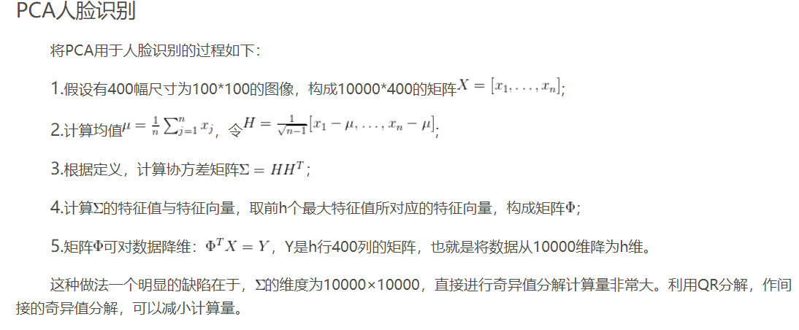
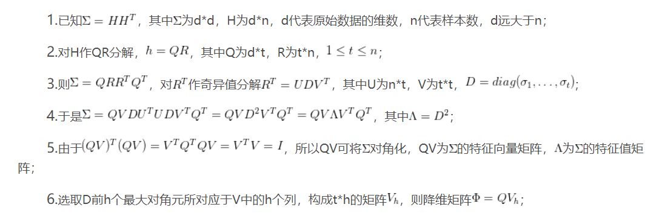
了解
1.SVD分解结合QR分解应用到主成分分析（ PCA, ），PCA再应用到人脸识别，主要是用来减小工作量。

Slide 159
向量的导数
A为m*n的矩阵，x为n*1的列向量，则Ax为m*1的列向量，记作

Slide 160
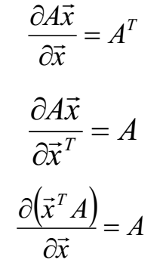
向量的导数
向量偏导公式

Slide 161
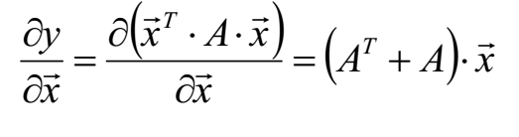
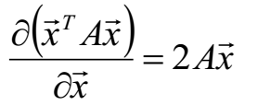
标量对向量的导数
A为n*n的矩阵，x为n*1的列向量，记
同理可得：
若A为对称矩阵，则有

Slide 162
标量对向量的导数

Slide 163
标量对方阵的导数
A为n*n的矩阵，|A|为A的行列式，计算

Slide 164
参考文献
1.北京大学数学系 王萼芳 石生明, 高等代数, 高等教育出版社, 2013；
2.郝志峰 谢国瑞 方丈波 汪国强, 线性代数, 高等教育出版社, 2010；
3.同济大学数学系，线性代数, 高等教育出版社, 2012。

Slide 165
一、二次型(补充)
1、定义 设P为数域，
n个文字 的二次齐次多项式
①
称为数域P上的一个n元二次型．

Slide 166
2、二次型的矩阵表示
1） 约定①中a_{ij}=a_{ji}，i<j ，由 x_{i}x_{j}＝x_{j}x_{i，}有
②

Slide 167
则矩阵A称为二次型 的矩阵.

Slide 169
于是有

Slide 170
例1 1）实数域R上的2元二次型
它的矩阵分别是：
2）
实数域R上的3元二次型
它的矩阵分别是：

Slide 171
非退化线性替换
1、定义
是两组文字,
，关系式
③
称为由 的一个线性替换;
若系数行列式|c_{ij}|≠0,则称③为非退化线性替换.

Slide 172
2、线性替换的矩阵表示
则③可表示为X=CY ④
若|C| ≠0，则④为非退化线性替换.
注
1）③或④为非退化的
为可逆矩阵 .
2）若X＝CY为非退化线性替换，则有非退化线性替换 .

Slide 173
矩阵的合同
1、定义：设 ，若存在可逆矩阵
使 ，则称A与B合同（回忆等价）.
的充分必要条件是存在 m阶可逆矩阵P及 n阶可逆矩阵Q ，使
2、经过非退化线性替换，新二次型矩阵与原二次型矩阵是合同的.
二次型X^{T}AX可经非退化线性替换化为二次型Y^{T}BY

Slide 174
二次型的标准形
二次型
经过非退化线性替换所变成的
平方和形式
称为
的一个标准形.
注：1）任一二次型的标准形是存在的.
2）可应用配方法和合同变换法得到二次型的标准形.

Slide 175
1、配方法（化标准形），技巧性大
例1 求
的标准形.
解：作非退化线性替换
则

Slide 176
再令
或
则
最后令
或

Slide 177
则
所作的非退化线性替换是
即

Slide 178
矩阵的合同
1、定义：设 ，若存在可逆矩阵
使 ，则称A与B合同（回忆等价）.
的充分必要条件是存在 m阶可逆矩阵P及 n阶可逆矩阵Q ，使
2、经过非退化线性替换，新二次型矩阵与原二次型矩阵是合同的.
二次型X^{T}AX可经非退化线性替换化为二次型Y^{T}BY

Slide 179
2、合同的变换法（化标准形第二种方法，易操作）
1.
定义：合同变换是指下列三种变换
（1）
互换矩阵的
两行，再互
换矩阵的
两列;
（2）
以数 k (
) 乘矩阵的第 i 行；再以数 k 乘矩阵的第 i 列.
将矩阵的第i行的k倍加
（3）
到第
行，再将第
列的k倍加到第
列 ( )

Slide 180
基本步骤：
① 写出二次型
的矩阵A
D为对角阵,且
即
对A作合同变换化为对角矩阵D
②
对E仅作上述合同变换中的初等列变换得C
③ 作非退化线性替换X=CY，则
为标准形.

Slide 181
例2 用合同变换求下面二次型的标准形
解：
的矩阵为
r₁+r₂
c₁+c₂

Slide 182
r₂ － r₁
r₃+r₁
－2r₂
c₂－ c₁
c₃+c₁
r₃+2r₂
c₃+2c₂
－2c₂

Slide 183
令
则
作非退化线性替换X=CY, 则二次型化为标准形

Slide 184
练习：
求下面二次型的标准形，并求出所作的非退化线替性换.
答案：
作非退化线性替换
f 的标准形为

Slide 185
详解：
的矩阵为

Slide 188
令
则
作非退化线性替换X=CY ，则 f 的标准形为

Slide 189
正定二次型
1、定义：实二次型
若对任意一组不全为零的
实数
都有
则称f 为正定二次型.
如，二次型
是正定的；
但二次型
不是正定的(Xn不为0，其他都是0，f=0)．

Slide 190
2、正定性的判定
1）实二次型 正定
2）设实二次型
f 正定

Slide 191
正定矩阵
1、定义 设A为实对称矩阵，若二次型 是正定的，
则称A为正定矩阵.
2、正定矩阵的判定
1）实对称矩阵A正定 A与单位矩阵E合同.
正定二次型的规范形为
2) 实对称矩阵A正定
可见，正定矩阵是可逆矩阵.
存在可逆矩阵C，使
A与E合同,即存在可逆矩阵C，使

Slide 192
3）实对称矩阵A正定 A与任一正对角矩阵合同.
若
为任一正对角矩阵，则
即，D与E合同.

Slide 193
3、正定矩阵的必要条件
1）实对称矩阵 正定
证：了解
证：若A正定 ，则二次型
正定.
取
则

Slide 194
注意
反之不然. 即， 为对称矩阵，且
但A未必正定. 如
当 时，有
所以A不是正定的.

Slide 195
2) 实对称矩阵A正定
证：了解，若A正定，则存在可逆矩阵C ，使
从而
注意
反之不然. 即实对称矩阵A，且 A未必正定.
如
但 不是正定二次型.

Slide 196
顺序主子式、主子式 、
设矩阵
称为A为第k阶顺序主子矩阵;
称为A的第k阶顺序主子式.

Slide 197
3） k 级行列式
即行指标与列指标相同的k阶子式
称为A的一个k 阶主子式.
实二次型
正定
A的顺序主子式 P_{k} 全大于零.

Slide 198
例2 判定下面二次型是否正定.
解： 的矩阵
其顺序主子式
正定.

Slide 199
实二次型的分类
1．定义
设n元二次型
若对任意一组不全为零的实数
都有
① 则 称为负定二次型.
② ，则 称为半正定二次型.
③ ，则 称为半负定二次型.
既不是半正定，也不是半负定，则 称为不定二次型.
回顾 则 称 为正定二次型.

Slide 200
注：
相应于二次型的分类，n 阶实对称矩阵可分类为：
①正定矩阵
②负定矩阵
③半正定矩阵
④半负定矩阵
⑤不定矩阵

Slide 201
2、判定
1）实二次型 正定
负定；
实对称矩阵A正定 －A负定.
2）实二次型 半正定
半负定；
实对称矩阵A半正定 －A半负定.

Slide 202
设n元实二次型
则下列有条件等价：
( 或 A半正定； )
① 半正定 ；
② A合同于非负对角阵，即存在可逆阵C，使
由此可得，
A半正定
③存在 ，使
④ A的所有主子式皆大于或等于零.

Slide 203
二、 利用海森矩阵判定多元函数的极值
海森矩阵（Hessian Matrix），又译作黑塞矩阵、海瑟矩阵、海塞矩阵等，是一个多元函数的二阶偏导数构成的方阵，描述了函数的局部曲率。黑塞矩阵最早于19世纪由德国数学家Ludwig Otto Hesse提出，并以其名字命名。海森矩阵常用于解决优化问题，利用黑塞矩阵可判定多元函数的极值问题。

Slide 204
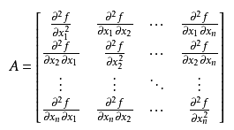
多元函数 在点X处的二阶偏导数组成的 n阶对称矩阵
称为该函数 在点X处的海森矩阵

Slide 205
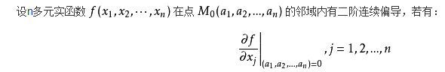
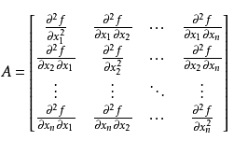

Slide 206
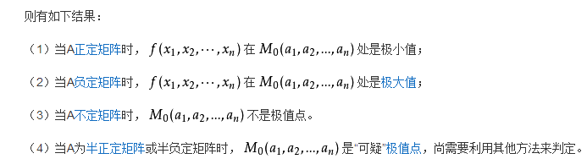

Slide 207
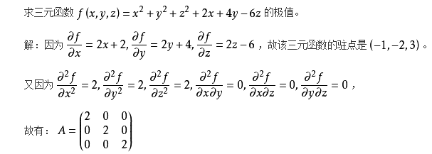
例1

Slide 208
三、数据拟合与最小二乘法
实例：考察某种纤维的强度与其拉伸倍数的关系,下表
是实际测定的24个纤维样品的强度与相应的拉伸倍数
是记录:

Slide 209
纤维强度随拉伸
倍数增加而增加
并且24个点大致分
布在一条直线附近
---------(1)

Slide 210
必须找到一种度量标准来衡量什么曲线最接近所有数据点
2.1最小二乘法
考虑一般的线性超定方程：
---------(2)
写成矩阵形式：

Slide 211
---------(3)
其中，
记
--(4)
并称向量 为超定方程组(2)的余向量
定义：称n维向量 为线性超定方程组(2)
的最小二乘解，如果它使
--(5)
达到最小值.

Slide 212
要使(5)达到最小值，即求F的最小值，因此有：
即：

Slide 213
上式写成矩阵形式为：
---------(6)
将n元线性方程组(6)称为超定方程组(2)的正规方程组或法方程组，其解称为超定方程组(2)的最小二乘解
1.如果A^{T}A可逆，（6）两边同时乘以（ A^{T}A ）⁻¹可得X= （ A^{T}A ）⁻¹ A^{T}b
当A规模较大的时候，求解逆矩阵会很困难，此时可以利用QR分解，把 A^{T}A分解成A^{T}A=QR，代入 A^{T}A X= A^{T}b, 得到RX=Q^{T}A^{T}b, 很容易求得X,避免求逆矩阵。
2.如果A^{T}A不可逆，没法求解，需要另外想办法，（1）求伪逆矩阵，（2）岭回归
岭回归： A^{T}A不可逆，添加aE, A^{T}A+ aE可逆，用, A^{T}A+ aE替换A^{T}A。。。。。。

Slide 214
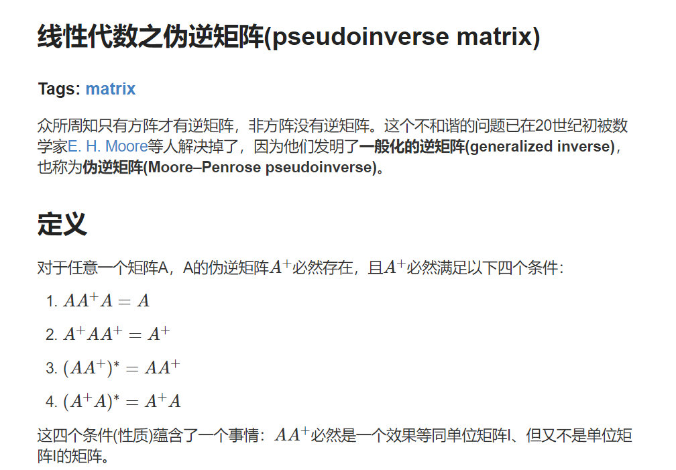

Slide 215
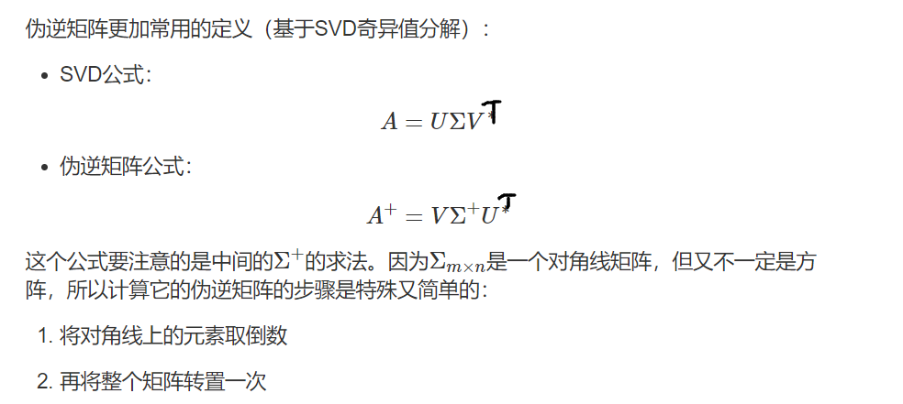
伪逆矩阵的应用，当系数矩阵A不是方阵的时候，求解AX=b,该式子两边同时乘以A的伪逆A⁺ ，得到X=A⁺ b。在最小二乘法中可以应用。
2.如果A^{T}A不可逆，直接求解AX=b,该式子两边同时乘以A的伪逆，得到线性回归方程，拟合方程的解X=A⁺ b

Slide 216
2.2数据拟和
已知n组实验数据
求表达式 ，使它尽可能地反映已知数据的变化
趋势，也就是说要求误差向量
--(7)
按某种范数达到最小，这个问题称为数据拟和(或曲线拟和)问题，称 为拟和曲线或经验公式
如果拟和曲线是次数低于n-1的代数多项式，则称其为
多项式拟和
以下讨论多项式拟和的最小二乘法

Slide 217
-(8)
将 分别代入多项式(7)的两端，得一个含有m+1个未知数的线性超定方程组：

Slide 218
----(9)
写成矩阵形式为：
其中，

Slide 219
的解,其中

Slide 220
回到本节开始的实例，从散点图可以看出
纤维强度和拉伸倍数之间近似与线性关系
故可选取线性函数
为拟合函数， 的正规方程组

Slide 221
法方程组为
解得

Slide 222
拟合曲线与散点
的关系如右图:

Slide 223
练习1
用最小二乘法求最佳近似解
一个弹簧的长度L和它悬挂的重量m 间的关系如下
m | 2 | 4 | 6 | 8 | 10 | 12
L | 8.9 | 10.1 | 11.2 | 12.0 | 13.1 | 13.9
求关于L和m 的经验公式。
解：
设经验公式为L=am+b，把表格中数据代入此方程得方程组
上页 下页 结束

Slide 224
则
故有
上页 下页 结束

Slide 225
由最小二乘法原理知
即
解之得
即
上页 下页 结束

Slide 226
练习2
实验数据的最小二乘法拟合
在落体运动中，物体的位移 S 与时间 t 的关系可表示为 S=S₀+νt+1/2 gt²
t(s) | 0 | 0.1 | 0.2 | 0.3 | 0.4 | 0.5
S(cm) | 0.6 | 17.0 | 41.0 | 76.0 | 120.5 | 175.1
试由以上数据确定S₀，v和g。
解：
设S=a₀+a₁t+a₂t² ，把表格中数据代入此方程得方程组
上页 下页 结束

Slide 227
由最小二乘法的曲线拟合原理知
上页 下页 结束

Slide 228
上页 下页 结束

Slide 229
上页 下页 结束

Slide 230
故有
即
上页 下页 结束

